Slide 1
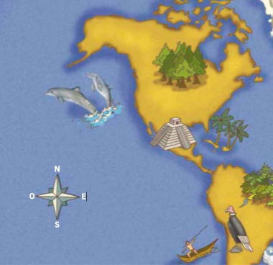
APLICAR EL USO DE LA CUADRICULA EN EL PLANO

Slide 2
RECUERDA

Slide 4
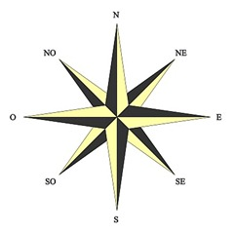
Recuerda la rosa de los vientos te ayuda a la ubicación espacial.

Slide 5
